Slide 1
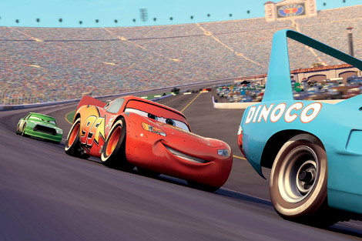

Slide 2
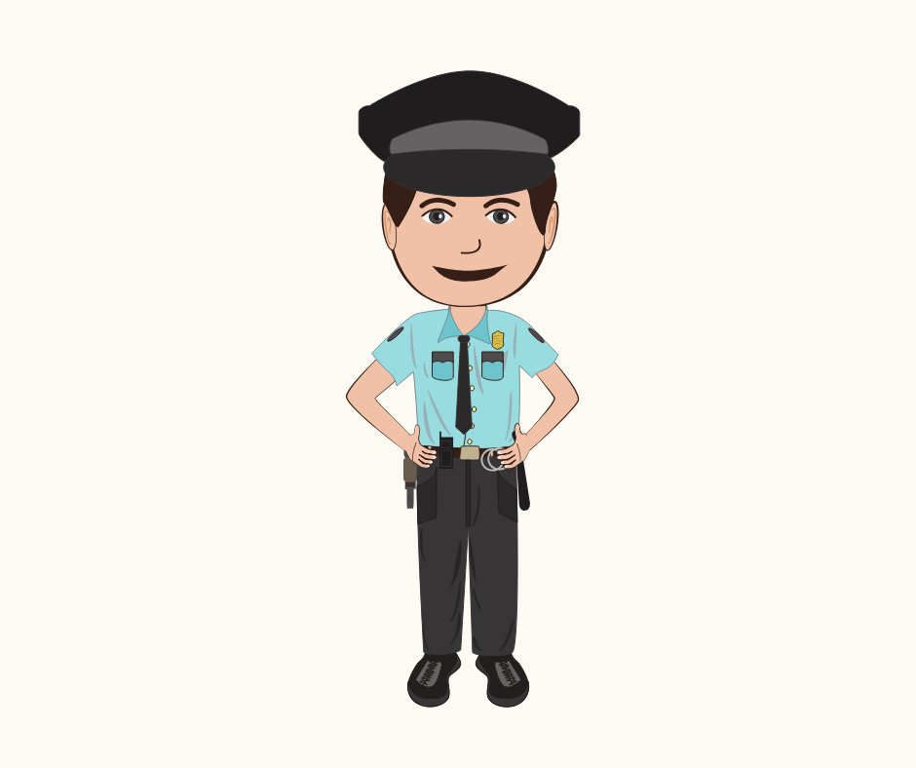
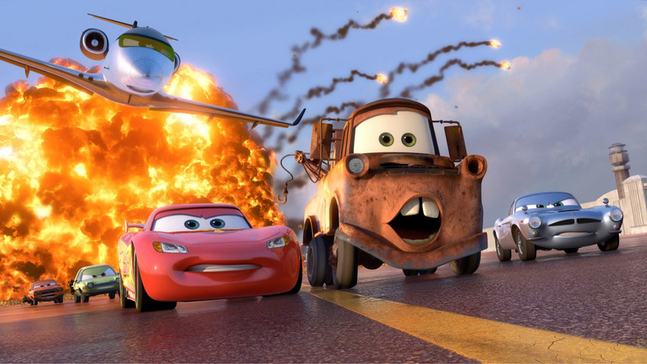

Slide 3
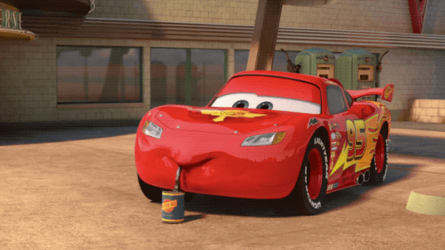

Slide 4
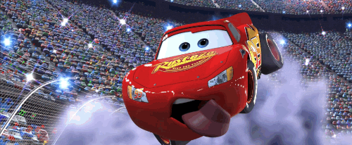

Slide 5
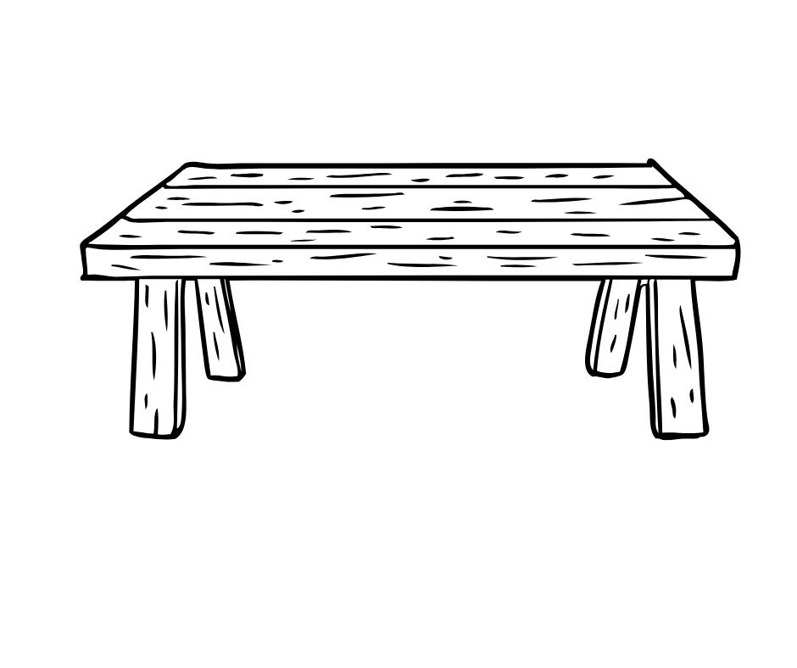
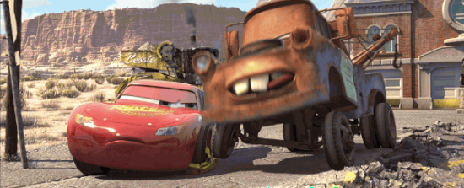
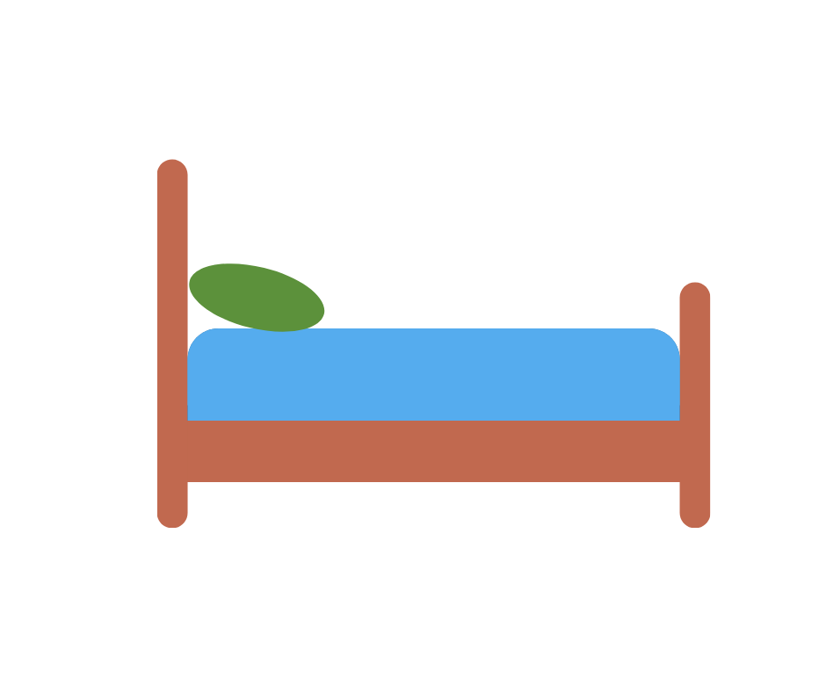

Slide 6
INSTRUKCJA DLA PROWADZĄCEGO.
Czemu służy: prezentacja przygotowana jest jako forma interaktywnego systemu motywacyjnego do terapii online dla chłopców. Terapeuta udostępnia ekran dziecku. Zadaje pytania lub zleca zadania po których usuwa kolejne elementy. Na każdym slajdzie pod obrazkami ukryte są zdjęcia lub gify z bajek (tutaj są to „Autka”).
Slajd (2) może posłużyć do wyliczania tego czego nie wolno np. Czego nie możemy robić, kiedy czujemy złość? Czego nie można robić w domu? Czego nie powinien robić dobry kolega?
Slajd (3) może posłużyć do wyliczania tego co można robić np. Co mogę zrobić, gdy czuję złość? Co mogę robić w domu? Po czym poznać dobrego kolegę? itd.
Slajd (4) służy dowolnemu pytaniu, gdzie należy coś wyliczać. Złodziejaszek ukrył naszą bajkę, możemy ją odnaleźć jeśli wymienimy np. Co sprawia, że czuje się dobrze? Co mogę zrobić, żeby odzyskać spokój? Coś miłego o mnie? Co lubię robić? itd.
Slajd (5) jest analogiczny do wcześniejszego.

Slide 7
Slajd (6) to zabawa interaktywna, w której będzie potrzebne wsparcie rodzica. Zadaniem rodzica jest ukrycie numerków od 1 do 6 w wyznaczonych miejscach: 1 – pralka, 2 – pod stołem, 3 – kanapa, 4 – łóżko dziecka, 5 – papier toaletowy, 6 – ulubiona książka.
Kolejne etapy zabawy:
Zadajemy dziecku zagadkę, opisujemy dany przedmiot i stopniując podpowiedzi.
Dziecko odgaduje zagadkę mówiąc „Pralka”. Po odgadnięciu słowa kucza kliknięciem usuwamy cyferkę.
Pod każdą cyferką znajduje się odpowiedni obrazek: pralka, stół, kanapa, łóżeczko itd. Dziecko szuka karteczki.
Dziecko przynosi karteczkę z numerkiem. Kliknięciem usuwamy obrazek. Pod obrazkiem stopniowo ukazuje się GIF z oklaskami.
Po odsłonięciu wszystkich obrazków kliknięciem usuwamy GIF i ukazuje się scenka z bajki „CARS”.

